Slide 1




Платформа НТИ
Акселерационная программа Ставропольского ГАУ «Agro&InfraUP»
Название вуза: ФГБОУ ВО «Омский ГАУ»
Название команды: АгроФиники
Название проекта:
«TourAGRO»
Слоган:
«Агротуризм начинается здесь»
Логотип «TourAGRO»
8

Slide 2
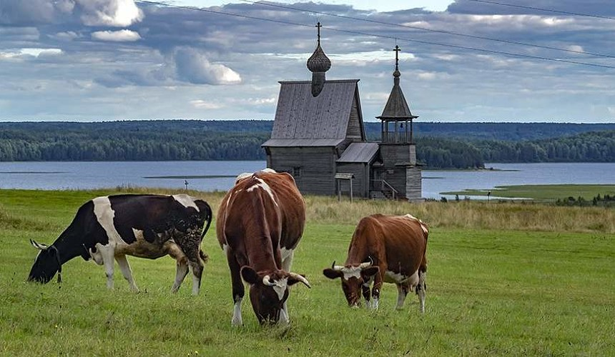
Платформа НТИ
ПРОБЛЕМА, КОТОРУЮ РЕШАЕТ ПРОЕКТ :
Низкий уровень занятости сельского населения и отсутствие заинтересованности городских жителей к селу
АКТУАЛЬНОСТЬ ТЕМЫ:
Сельский туризм является относительно перспективным направлением, позволяющим горожанам приобщиться к традиционному укладу жизни сельских жителей. Данный вид туризма предоставляет возможности отдыха для тех, кто по каким-либо причинам позволить себе иные виды туризма не может.
8

Slide 3
Платформа НТИ
Что мы предлагаем?
Бренд «AgroTOUR» предполагает создание туристического путешествия по сельской местности Омской области.
Культурно-историческая и развлекательная программа
8

Slide 4
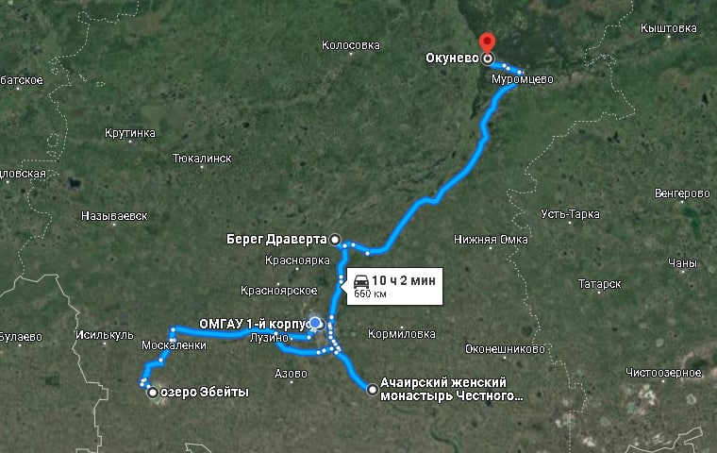
Платформа НТИ
Что мы предлагаем?
Путешествие по Омской области:
Омск-Эбейты-Берег Драверта-Ачаир-Пять озер
8

Slide 5
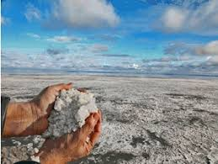
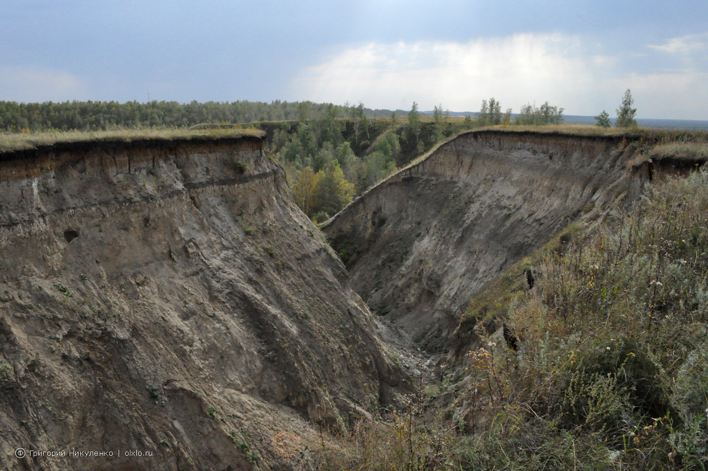
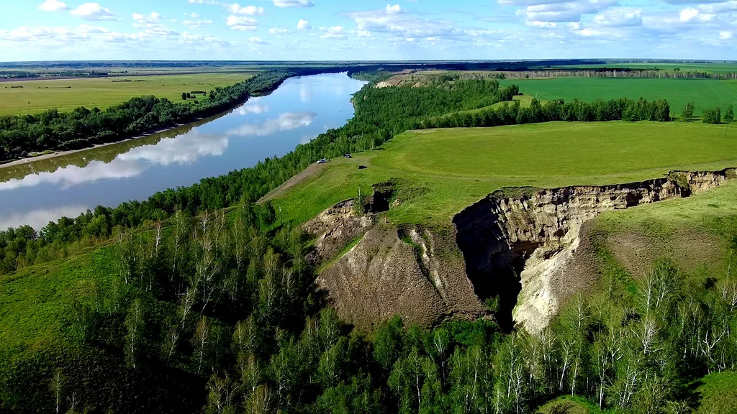
Платформа НТИ
Что мы предлагаем?
Эбейты
Берег Драверта
8

Slide 6
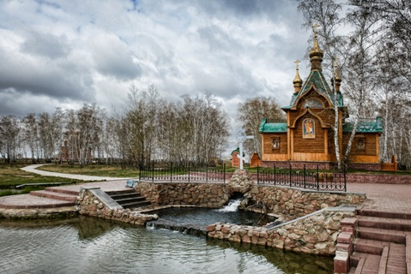
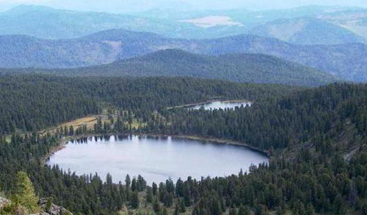
Платформа НТИ
Что мы предлагаем?
Ачаир
Пять озер
8

Slide 7
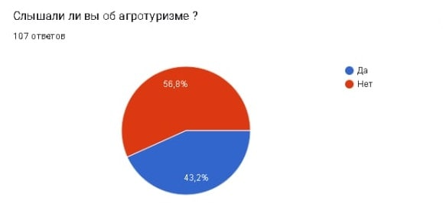
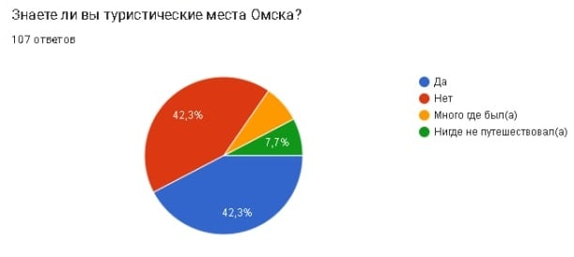
Платформа НТИ
Результаты испытаний, опросов, интервью – позволяющие судить об актуальности проблемы и востребованности решения
8

Slide 8
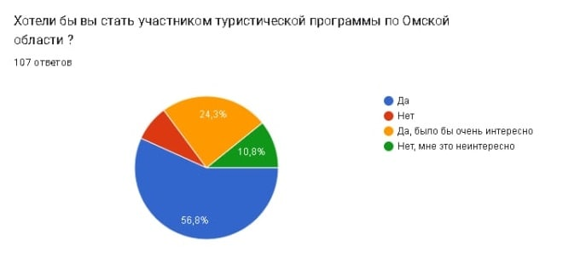

Платформа НТИ
Результаты испытаний, опросов, интервью – позволяющие судить об актуальности проблемы и востребованности решения
8

Slide 9

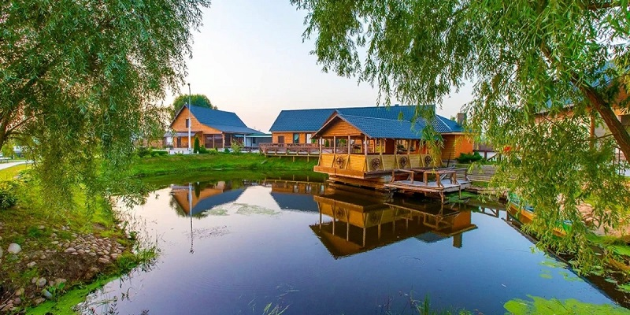
Платформа НТИ
КОНКУРЕНЦИЯ
К сожалению, туристические фирмы Омска не предоставляют большого количества услуг на данном рынке. Мы смогли выделить следующих существенных конкурентов, предлагающих следующие туры:
«Дискавери». Тур Омск – д. Окунево (3дня/2 ночи). Стоимость - 9500₽.
«Трэвэл Урал». Омск – д. Окунево (11 дней/9 ночей). Стоимость - 37100₽.
«ОмскТур». Омск – о. Эбейты (10 часов). Стоимость - 2300₽.
8

Slide 10
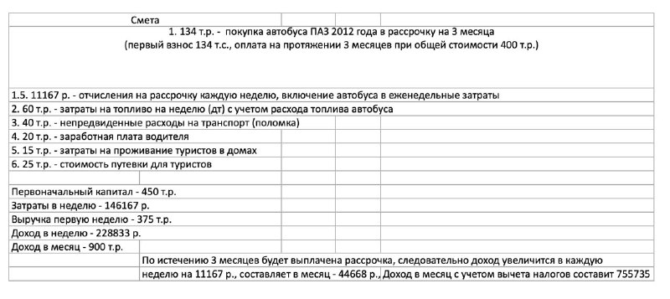
Платформа НТИ
БИЗНЕС-МОДЕЛЬ И СМЕТА ПРОЕКТА
8

Slide 11
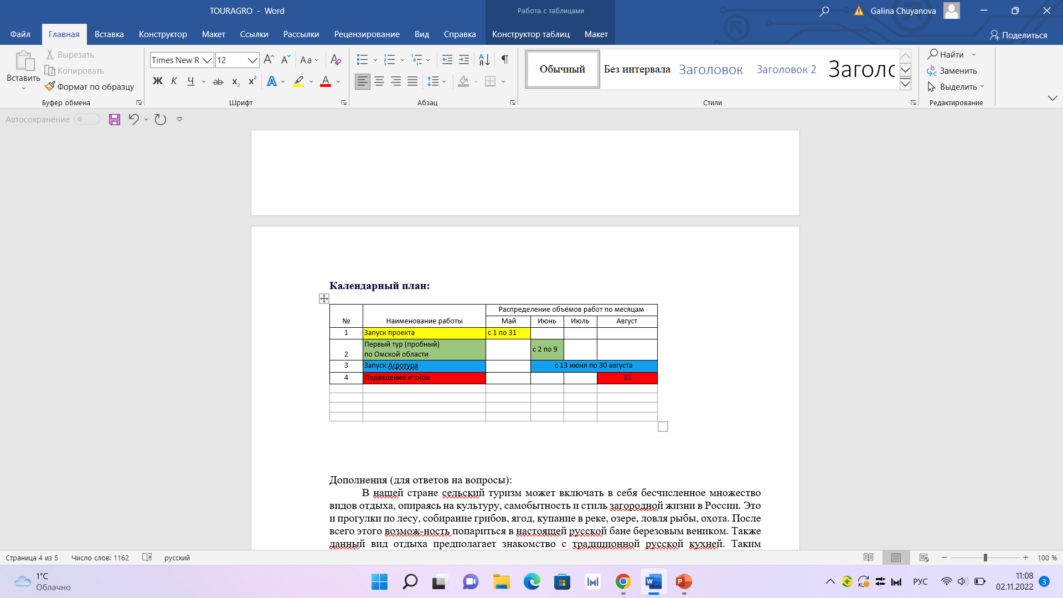
Платформа НТИ
ПРОГНОЗЫ ИЛИ ЭТАПЫ
8

Slide 12
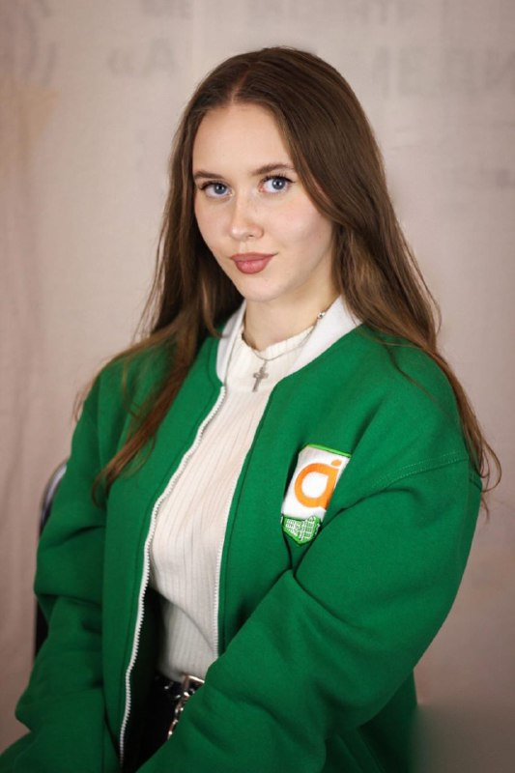
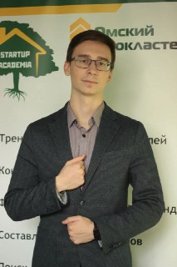
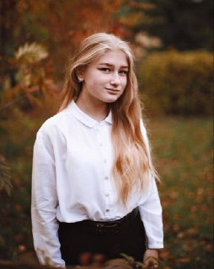
Платформа НТИ
НАША КОМАНДА
Лидер
Осипенко Елизавета
Бухгалтер
Маликов Артем
Дизайнер
Черепанова Виктория
8

Slide 13
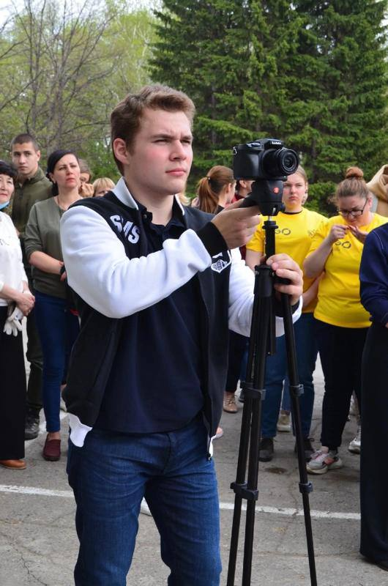
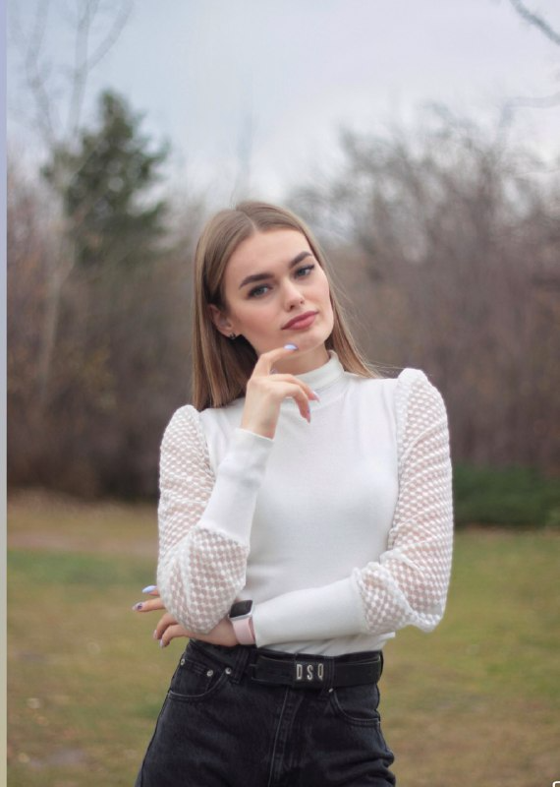
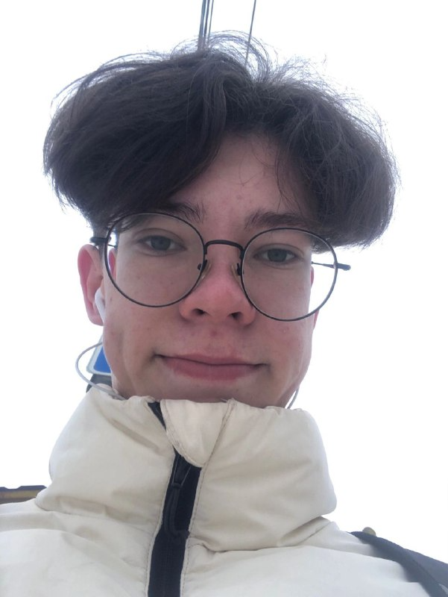
Платформа НТИ
НАША КОМАНДА
Координатор
Чуянова Галина
Маркетолог
Аксенов Денис
Аналитик-стратег
Чиж Кирилл
8

Slide 14
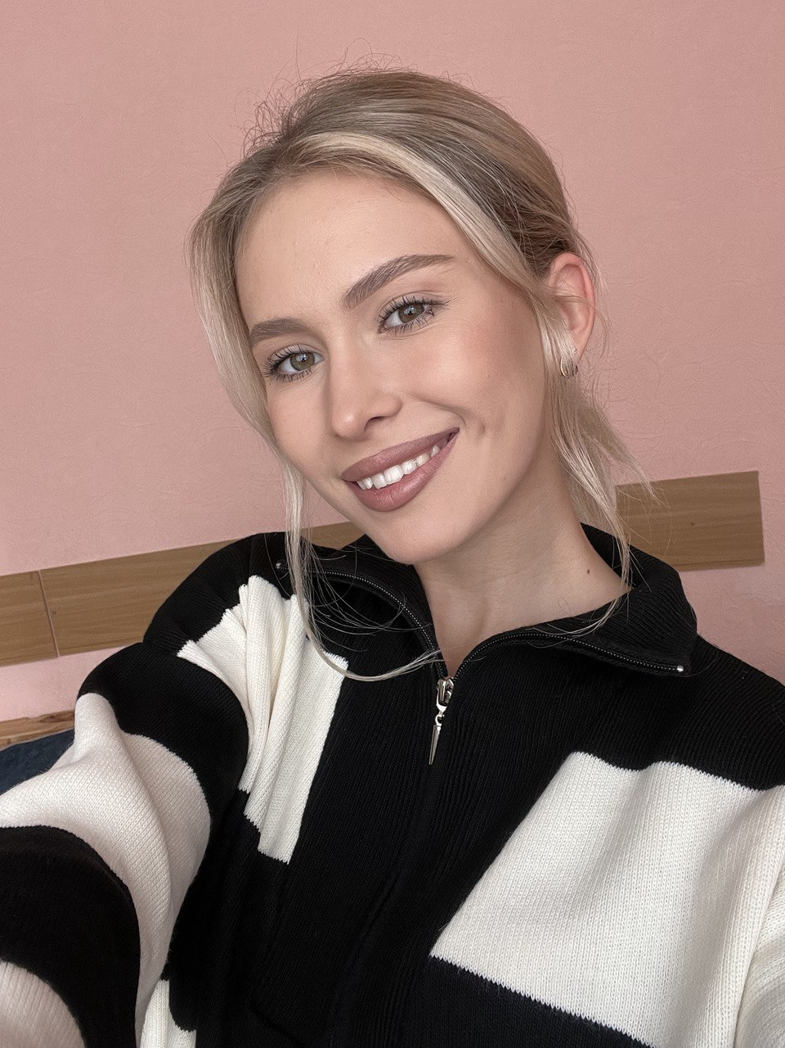
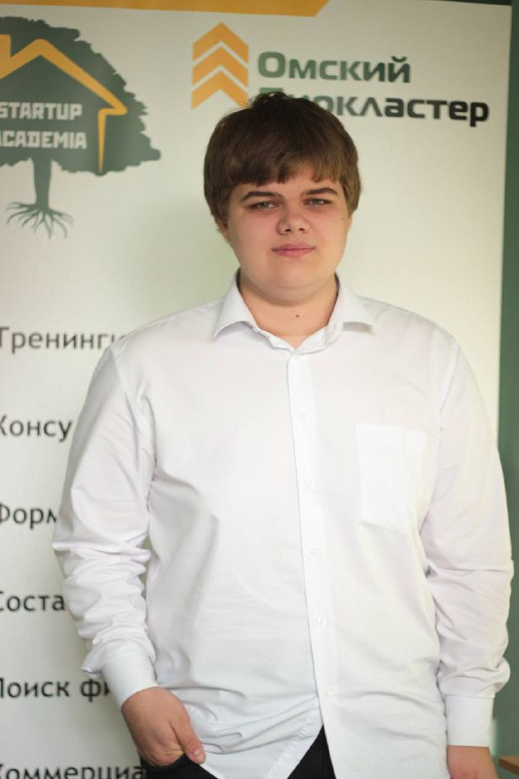
Платформа НТИ
НАША КОМАНДА
Тьютор
Селиверстова Алиса
Программист
Никенин Алексей
8

